Slide 1
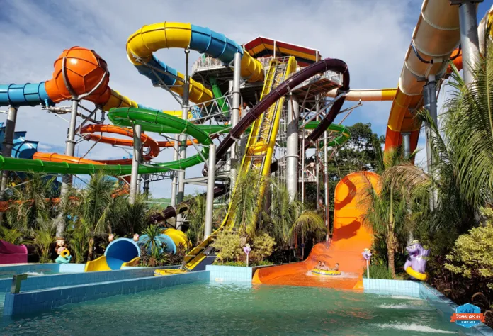
EXCURSÃO THERMAS DOS LARANJAIS - OLÍMPIA
12/09/2022

Slide 2
INFORMAÇÕES ÚTEIS
1. HORÁRIOS:
- Saída: 7h (Porta da Escola)
- Chegada: 18h30 (Porta da Escola)
2. DOCUMENTOS PESSOAIS:
- Levar RG;
- Carteirinha de Estudante ou Declaração Escolar.

Slide 3
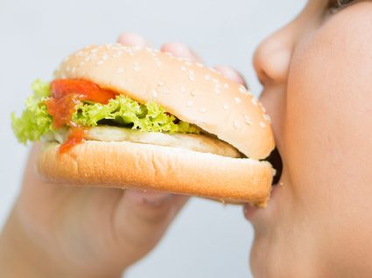
3. ALIMENTAÇÃO:
- A alimentação é por conta do aluno;
- Não é permitido a entrada com bebidas dentro do parque;
- Alimentos, “NÃO SENDO EM EXCESSO”, poderá entrar, dentro da mochila;
O parque disponibiliza um cartão de consumo, que possui um caução de
R$ 5,00 e será devolvido no final do dia no ato da devolução do mesmo;
- Caso o aluno opte por utilizar o cartão de consumo, a recarga só poderá
ser feita em dinheiro. Não sendo utilizado todo o valor, o mesmo também
será devolvido no final do dia;
- Cartões de crédito e débito são aceitos normalmente;
- PIX, não são aceitos como forma de pagamento dentro do parque;
- Alunos que quiserem, podem trazer lanche para comerem no ônibus;
Obviamente, não será permitido de FORMA ALGUMA O CONSUMO
DE BEBIDA ALCÓOLICA.

Slide 4
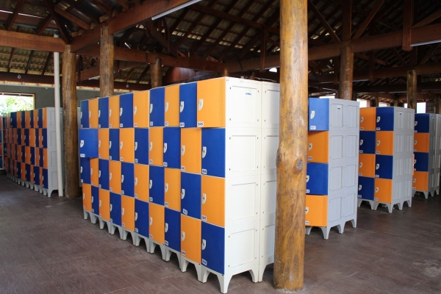
4. ARMÁRIOS:
- Armários são cobrados a parte;
- Pequeno: R$ 15,00 + R$ 15,00 de caução = R$ 30,00
- Médio: R$ 20,00 + R$ 15,00 de caução = R$ 35,00
- Dos valores mencionados acima, o parque devolve o caução
de R$ 15,00 no ato da devolução da chave.

Slide 5
5. VESTIMENTA/TRAJES DE BANHO/ACESSÓRIOS:
Não será necessário o uso de uniforme;
Poderão ser utilizados, óculos e bonés;
Uso permitido de celulares (responsabilidade do aluno);
Permitido capa de celular à Prova D’ água dentro das piscinas;
Não esquecer, toalhas, chinelo e protetor solar.
NÃO SERÃO PERMITIDOS OS USOS DE:
- Traje de banho dentro dos ônibus;
Calções, sungas, maiôs e biquínis na COR BRANCA;
Biquínis FIO DENTAL.

Slide 6
6. CONSIDERAÇÕES FINAIS:
Em caso de perdas ou danos de objetos pessoais, tais como: celular, roupas, dinheiros, cartões e etc, a escola não se responsabilizará;
Os professores e monitores estarão acompanhando o passeio dos alunos no parque;
Os professores/monitores não terão como ficar respondendo mensagens de pais durante o dia, caso seja necessário, acionem a escola que a mesma fará contato com os responsáveis;
Caso seja necessário, a comunicação com algum pai ou responsável pelo aluno,
fiquem tranquilos, temos disponíveis o contato de todos em nosso sistema.
O aluno que não respeitar as regras e informações constadas nesse documento,
estará sujeito às penalidades determinadas pela direção e coordenação da escola.

Slide 7
PROFESSORES RESPONSÁVEIS:
SIMONE (DIRETORA)
ELISÂNGELA (COORDENADORA – E. FUND. II)
RANGEL (COORDENADOR – ENSINO MÉDIO)
BEATRIZ (QUÍMICA)
YURI (HISTÓRIA)
SÂMYA (GEOGRAFIA)
LUCAS (INGLÊS)
JÚLIO (EDUCAÇÃO FÍSICA)
DARTAN (PORTUGUÊS)
ANDRESSA ( EDUCAÇÃO FÍSICA)
ELISÂNGELA MACHADO (FINANCEIRO)
PARA QUE POSSAMOS TER UM DIA ESPECIAL E UM PASSEIO INESQUECÍVEL, CONTAMOS COM A COMPREENSÃO E COLABORAÇÃO DE TODOS OS ALUNOS E PAIS.

